Slide 1
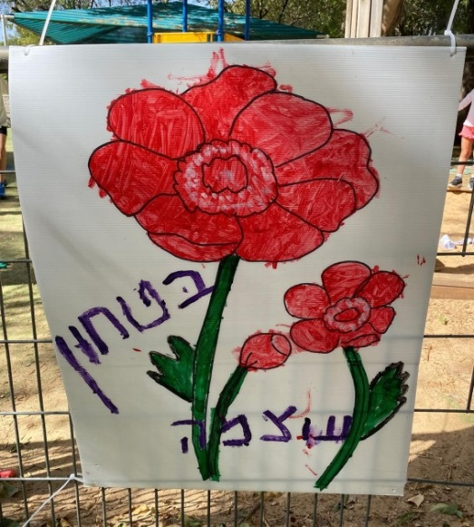
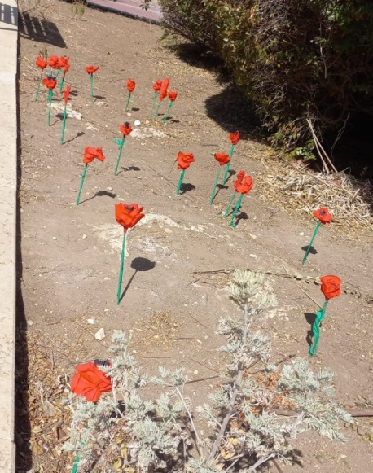
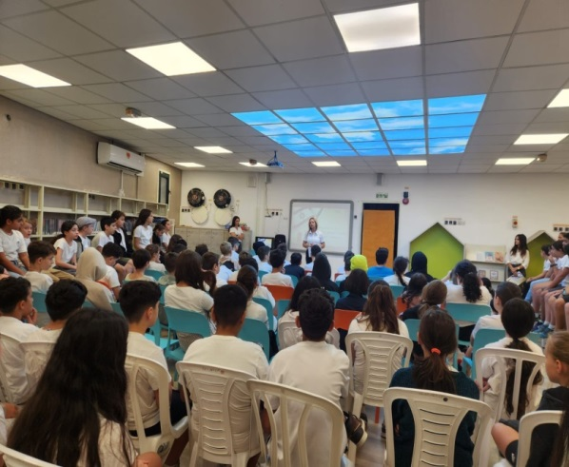
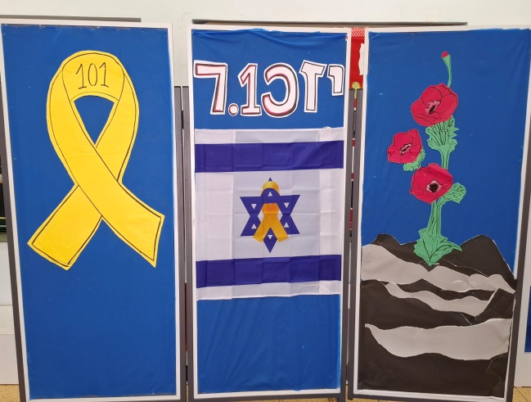
בית ספר: דורות
מנהל/ת בית ספר: שולי גנון
רכז/ת חברתי/ת: הדר סיד
יחד נחזק ונתחזק
טקס זיכרון לכיתות ה' – ו'
כיתות גן, א, ב - מיצג כלניות עם מלים מחזקות

